Slide 1
El CORTES DE CABELLO MASCULINO

Slide 2
Técnica básicas de corte
Tijeras
Tijera y peine
Tijera sobre peine
Maquinillas
Navaja

Slide 3
Elementos a tener en cuenta antes de realizar un corte de cabello
Secciones
Final de punta
Ángulo de proyección
Mecha guía
El peso del corte
La posición del cliente

Slide 4
Secciones, final de puntas y ángulo de proyección
Secciones
- Se realizan para ordenar el corte.
- En cada sección se realizarán las particiones
- Podrán ser paralelas, pivotantes, horizontales, verticales, diagonales.
Final de puntas
Estas pueden quedar rectas u oblicuas.
- Rectas: Aporta peso y movimiento.
- Oblicuas: aportan poco peso y mucho movimiento.
Ángulo de proyección
- Es el que se crea entre la partición a cortar respecto al cuero cabelludo.
- Puede ser:
0º la mecha se corta en caída natural del cabello
45º Se crea una capa superior más larga que el resto de cabellos de menos a más.
90º Los cabellos quedan uniformes todos tienen el mismo largo
180º el cabello se proyecta en sentido contrario quedando los de arriba más cortos

Slide 5
Mecha guía, el peso del corte y la posición del cliente
Mecha guía
- Es muy importante en un corte ya que es el patrón que vamos a utilizar en el corte de cabello.
- Sirve para determinar la longitud a la que se va a realizar el corte del cabello.
- La mecha guía puede ser diferente en las distintas secciones o la misma para todas las secciones.
- Puede ser fija, semifija o móvil.
El peso del corte
Es donde se reúne más cantidad de cabello o donde movimiento se ve.
La posición del cliente
- Cuello recto
- Piernas paralelas
- Cabeza inclinada hacia delante o recta.

Slide 6
Estudio de la morfología
Características del rostro y cabeza
- Tipos de frente
- Tipos de perfil
- Características del cráneo
- Características del cuello
- Patilla
Los óvalos
- Cadrados
- Redondos
- Triangular
- Triangular invertido
- Alargado
- Rectangular
- Hexagonal
- Ovalado l

Slide 7
Tipos de frente
Frente corta
La distancia entre las cejas y la frente es escasa, es decir menor a la medida de dos ojos.
Se recomiendan cabellos despejados y con volumen o un flequillo o mechones con nacimiento alto y volumen en la coronilla
Frente amplia
La distancia entre las cejas y la frente es mayor que la medida de dos ojos.
Se recomienda el flequillo bajo tapando el nacimiento parcialmente y sin volumen en la zona superior.
Las entradas
Pequeñas: Se pueden disimular cubriéndolas.
Grandes: Se recomienda llevar el cabello corto en lugar de taparlas.
Los remolinos
No se pueden dominar debemos dejarlos según su naturaleza
Deberemos estudiar su forma. Lo más recomendable es crear peso en ellos, para ello dejaremos el cabello largo en la frente.

Slide 8
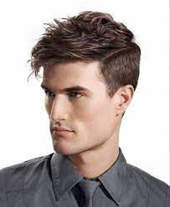
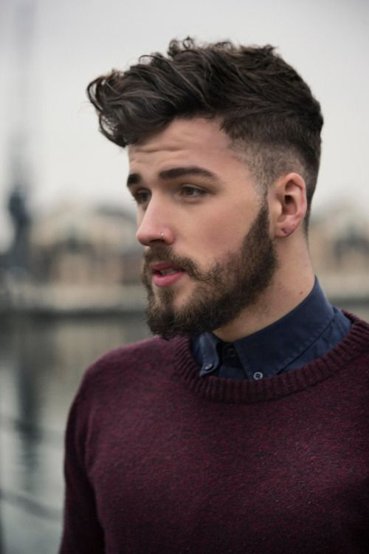
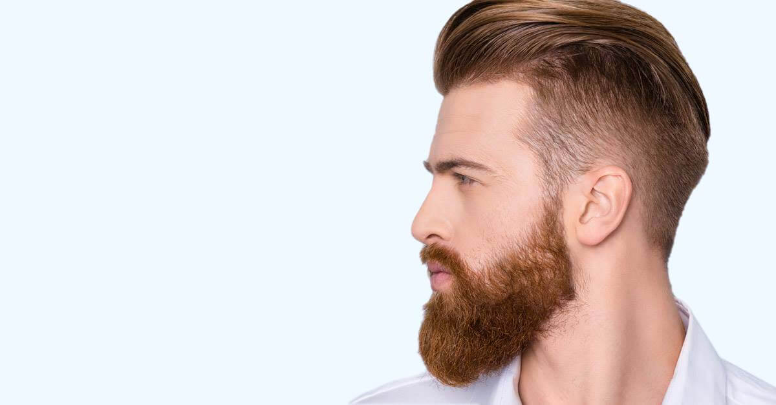
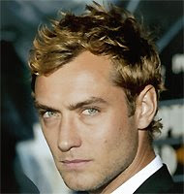
Tipos de perfil
Nariz larga
Aplicar volumen
sobre la frente
Mandíbula Prominente
Volumen y cabellos en la frente
para compensar con
mandíbula.
Le favorecen las melenas.
Nariz corta
Despejar el cabello
hacia atrás
Mandíbula retraída
Volumen en coronilla o
más abajo

Slide 9
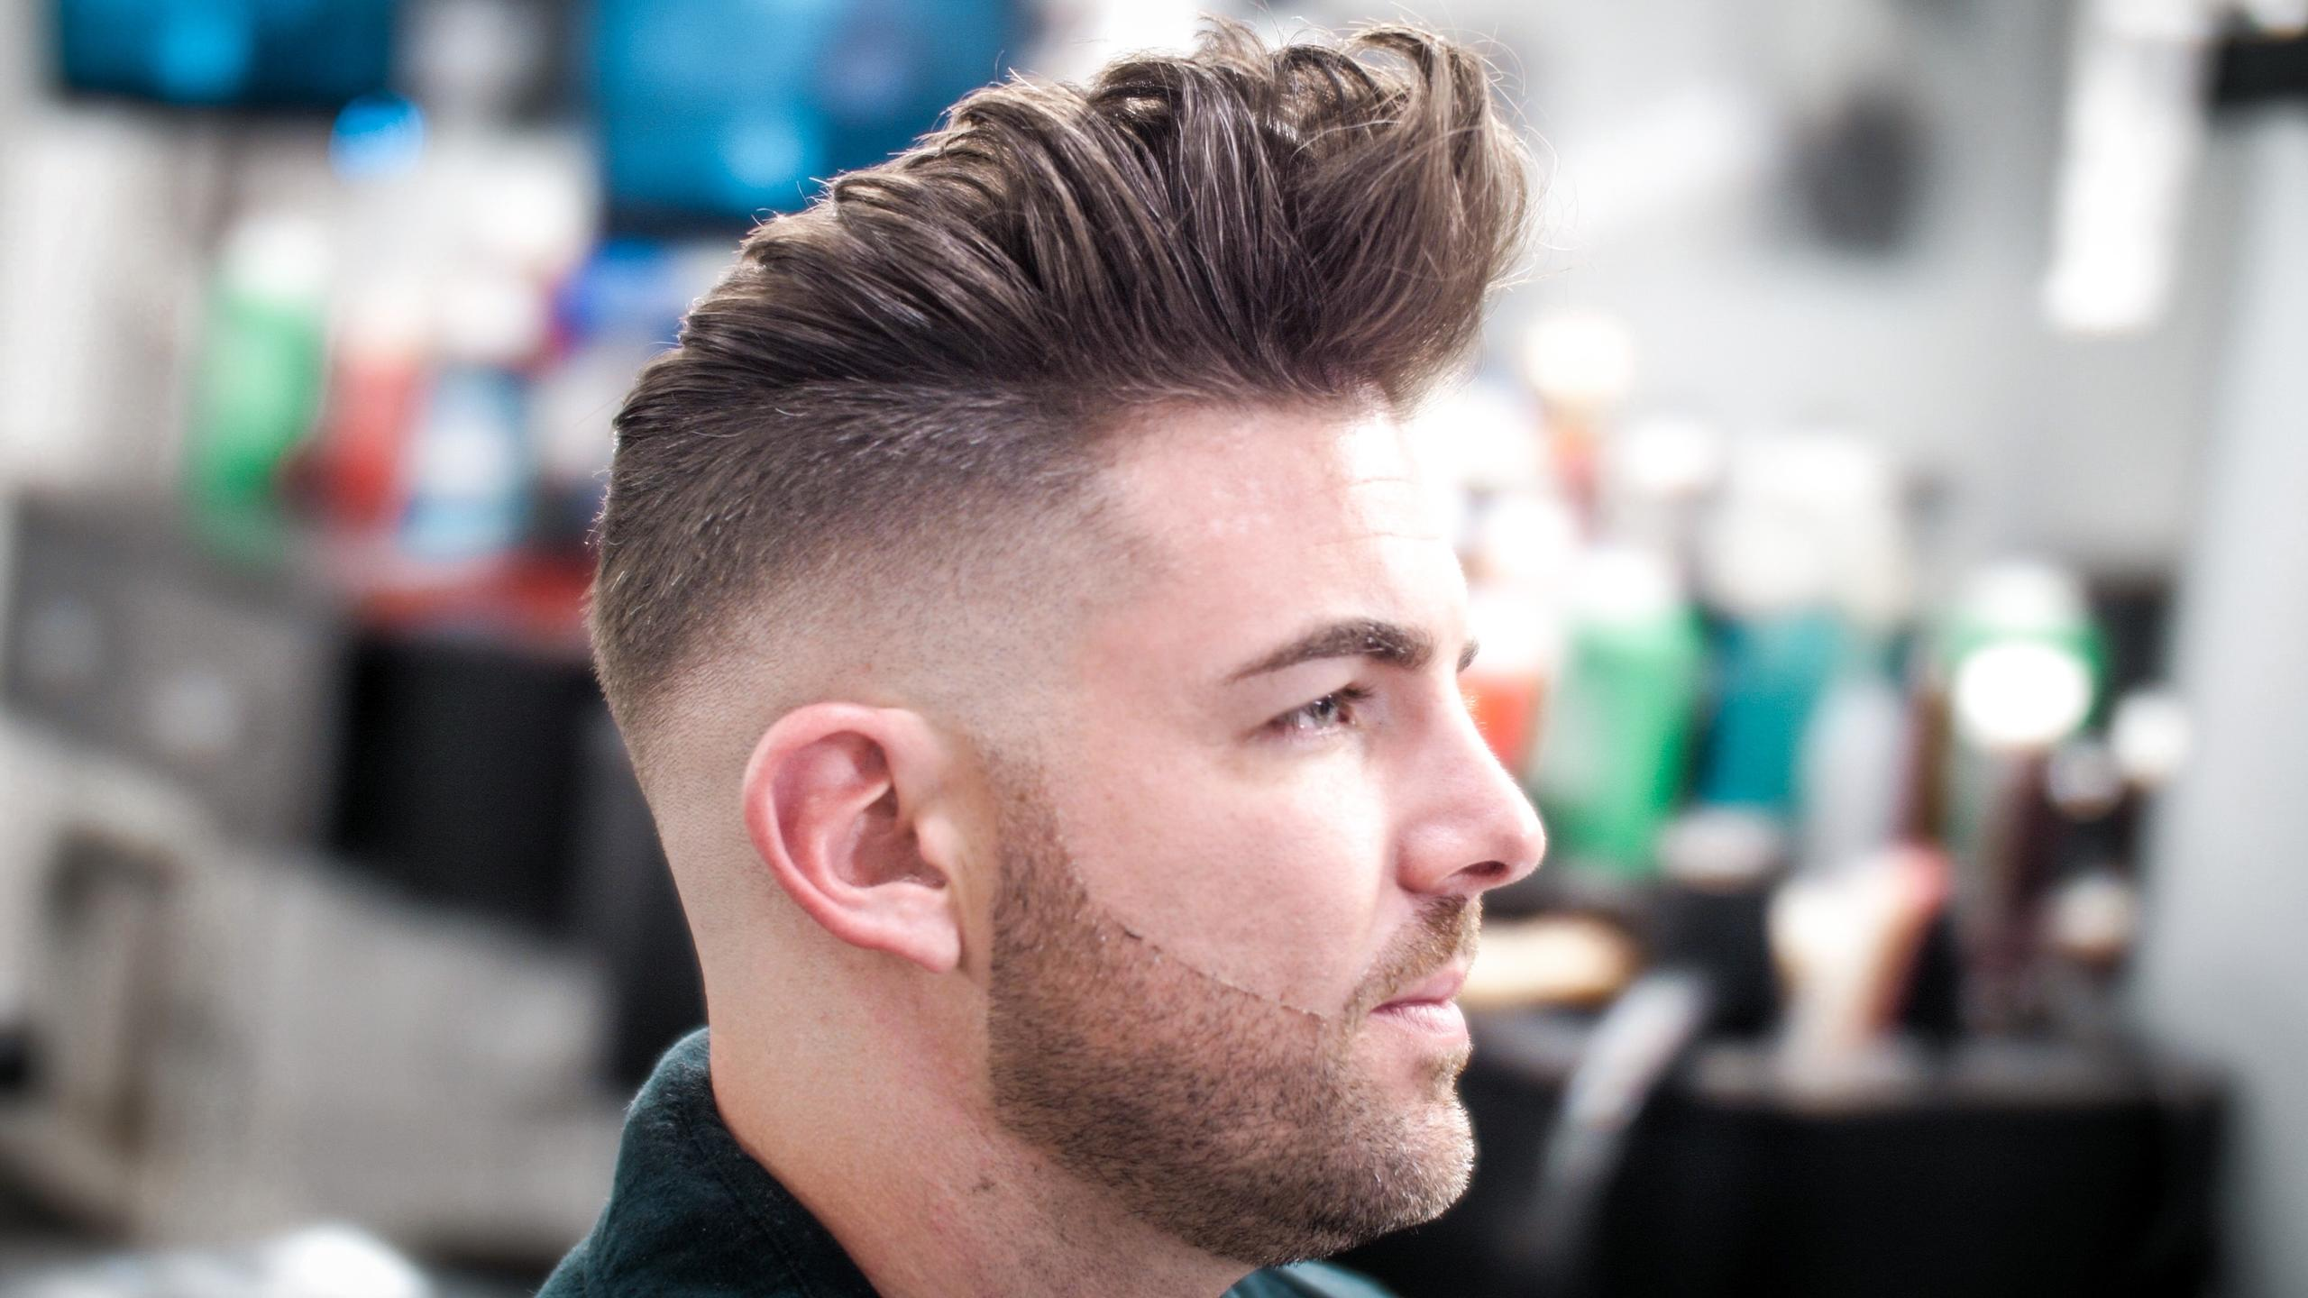
Características del cráneo
Normal
El cráneo tiene una forma redondeada.
No le hace falta ninguna corrección.
Saliente
La zona de la coronilla es prominente.
Zona frontal y nuca están más deprimidas,por lo que se recomienda aportar longitud al corte en esta zona o compensar con la técnica de acabado.
Plano o aplastado
Zona más reducida por zona de la coronilla, lo que afecta a todo el perfil.
Se deberá dar volumen a esta zona con el corte.

Slide 10
Características del cuello
Ancho. Se recomiendan acabados en nuca que alarguen visualmente el cuello como acabados en pico, estrechando la línea de contorno. Los cortes de cabello con proyección a 45º les favorecen.
Extrecho. Se recomienda dejar un poco largo el contorno para que cubra más el cuello y aporte volumen y longitud. Si se deja el cabello muy corto se intentará que la línea de contorno sea casi igual arriba que abajo, para crear amplitud (acabados en cuadrado)
Corto. Se pretende alargar el cuello por lo que se deben realizar acabados en degradado, elevando la zona de peso en el corte por encima de la oreja para poder alargarlo.
Largo. En los acabados y diseños de nuca se pretende acortar el cuello por lo que se recomiendan acabados con cabellos largos. Aunque es un cuello que no presenta problemas, no se les recomiendan acabados en pico.

Slide 11
Nacimientos en el cuello
Nacimiento nuca recta
El nacimiento es al mismo nivel
Se recomienda para cuellos muy largos o estrechos.
Nacimiento nuca en pico
El cabello en los laterales nace hacia el centro.
Se recomiendan cabellos muy cortos.
El nacimiento en pico es ideal para cuellos cortos y anchos
Nacimiento nuca con dos o tres picos
El nacimiento del cabello es hacia abajo
Nacimiento nuca redondo
Los cabellos de los laterales tiende a ir hacia afuera.
Nuca con remolinos
Cabelos en diferentes direcciones.
Se recomiendan cabellos muy cortos.

Slide 12
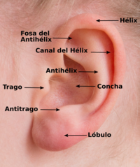
Patillas
Las patillas pueden ser:
Cortas: Cuando su largo no supera la unión superior entre la oreja y la piel del cuero cabelludo
Normal: Cuando su largo está a mitad de la oreja en el trago.
Largas: Cuando está por debajo del trago.
Muy larga: Por debajo del lóbulo de la oreja.
Las patillas anchas favorecen a los rostros
dilatados y las estrechas a los alargados.
Las patillas largas favorecen a los rostros
dilatados y las cortas a los alargados
Patilla fina y larga
Patilla fina y corta
Patilla ancha y larga
Patilla ancha y corta
Corta
Normal
Larga
Muy larga

Slide 13
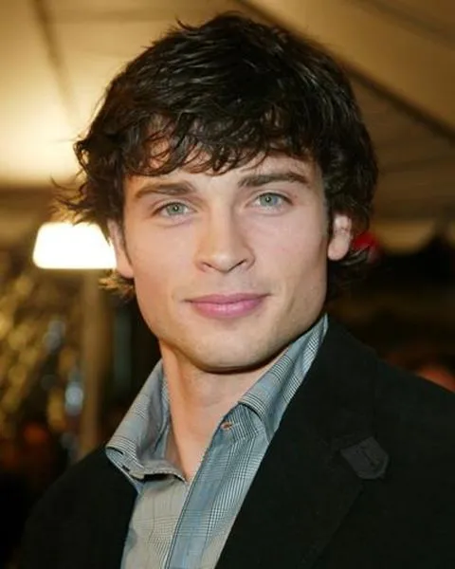
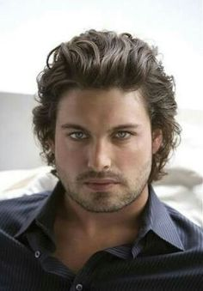
Óvalos
Cuadrado
Es un rostro atractivo
No se recomiendan cortes en cepillo no muy rectos, salvo que se quiera pronunciar más la forma.
Se puede optar por dar volumen en la zona superior para alargar un poco el rostro.
Las texturas onduladas le quedan con movimientos suaves suavizan las durezas de la cara pero al ser un rostro masculino es un rostro atractivo y a veces se prefiere mantener y acentuar estos ángulos.
Redondo
Debemos realizar cortes que alarguen el rostro visualmente
Volumen en la zona superior

Slide 14
Óvalos
Triangular
Aportar volumen en las sienes.
Flequillos laterales que cubran la línea de crecimiento
Patillas cortas o medianas.
Se recomiendan cortes capeados con ángulo de 45º por todo el corte para aportar volumen en la zona superior
Triangular invertido
Volumen en la zona de mandíbula, por debajo del lóbulo de la oreja.
Se recomiendan melenas cortas capeadas por todo el cabello a 90º.
Le favorece flequillo lateral y patillas que profundicen la zona media.
Texturas onduladas o direccionales.

Slide 15
Óvalos
Alargado y estrecho
Se recomienda cabellos largos en los laterales superiores para dar volumen en los laterales
Hexagonal
Cortes acentuados en nuca y largos en la zona superior
Disimular la línea de crecimiento.
Patillas que reduzcan el ancho de los pómulos, estas pueden ser cortas y definidas o largas y sin volumen
Rectangular
Se recomienda cabellos largos para aportar volumen en los laterales y movimiento con cortes capeados.
Le favorecen las texturas onduladas y flequillos ocultando parte de la frente
Ovalado
Le favorece cualquier estilo de corte

Slide 16
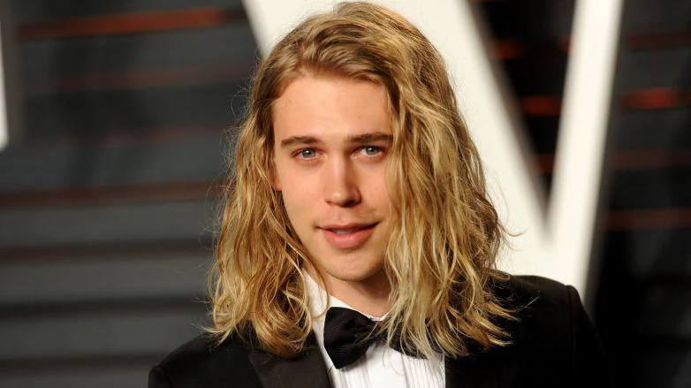
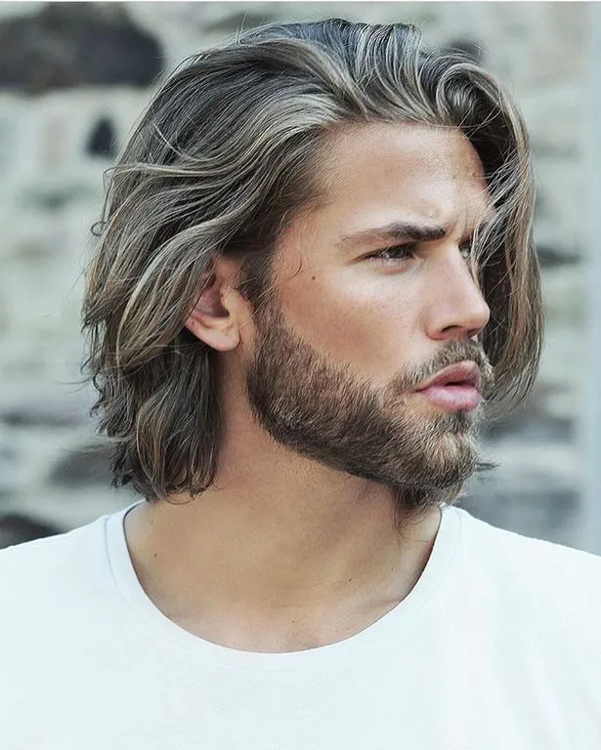
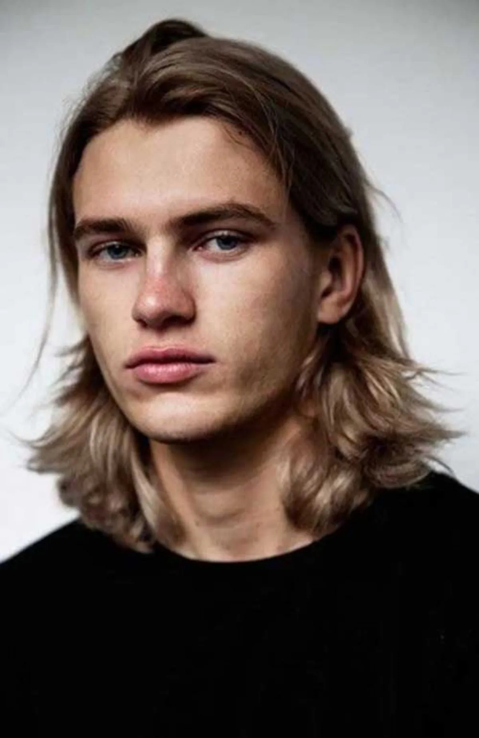
Estilos de cortes de cabello masculino básicos
Melena recta
Los cabellos se cortan todos en proyección 0º,
es decir en caída natural.
Todos los cabellos quedan a la misma altura.
Melena desfilada
Se realiza el corte con ángulo de proyección de 90º o 45º
Presenta puntas irregulares a diferentes largos

Slide 17
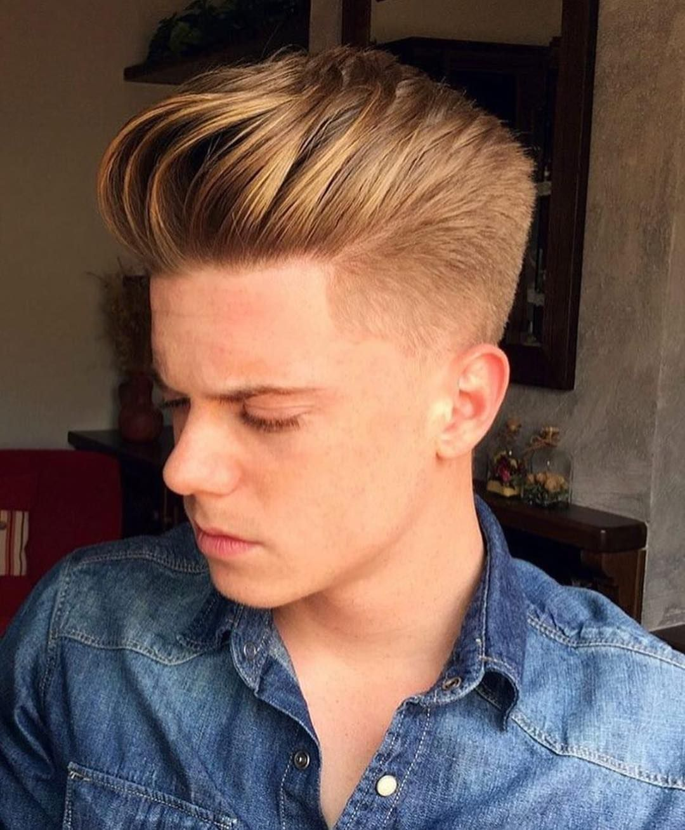
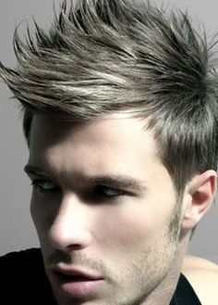
Estilos de cortes de cabello masculino básicos
Con tupé
Se caracteriza por ser un corte en disminución,
los cabellos más largos están en la zona frontal y superior
Con cresta
Esisten muchas variantes:
Mohicano (laterales rapados y zona central larga),
Punk (Todos los cabellos hacia arriba muy engominados
y con acabado de puntas definidas )

Slide 18
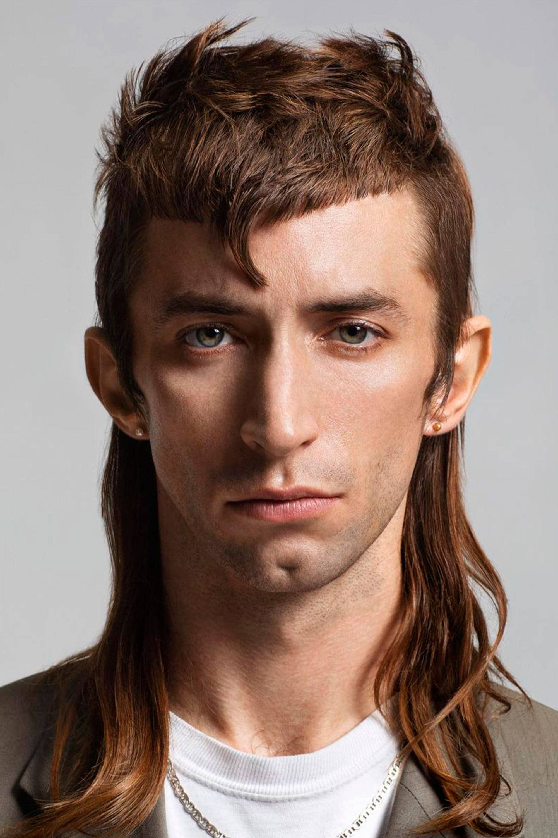
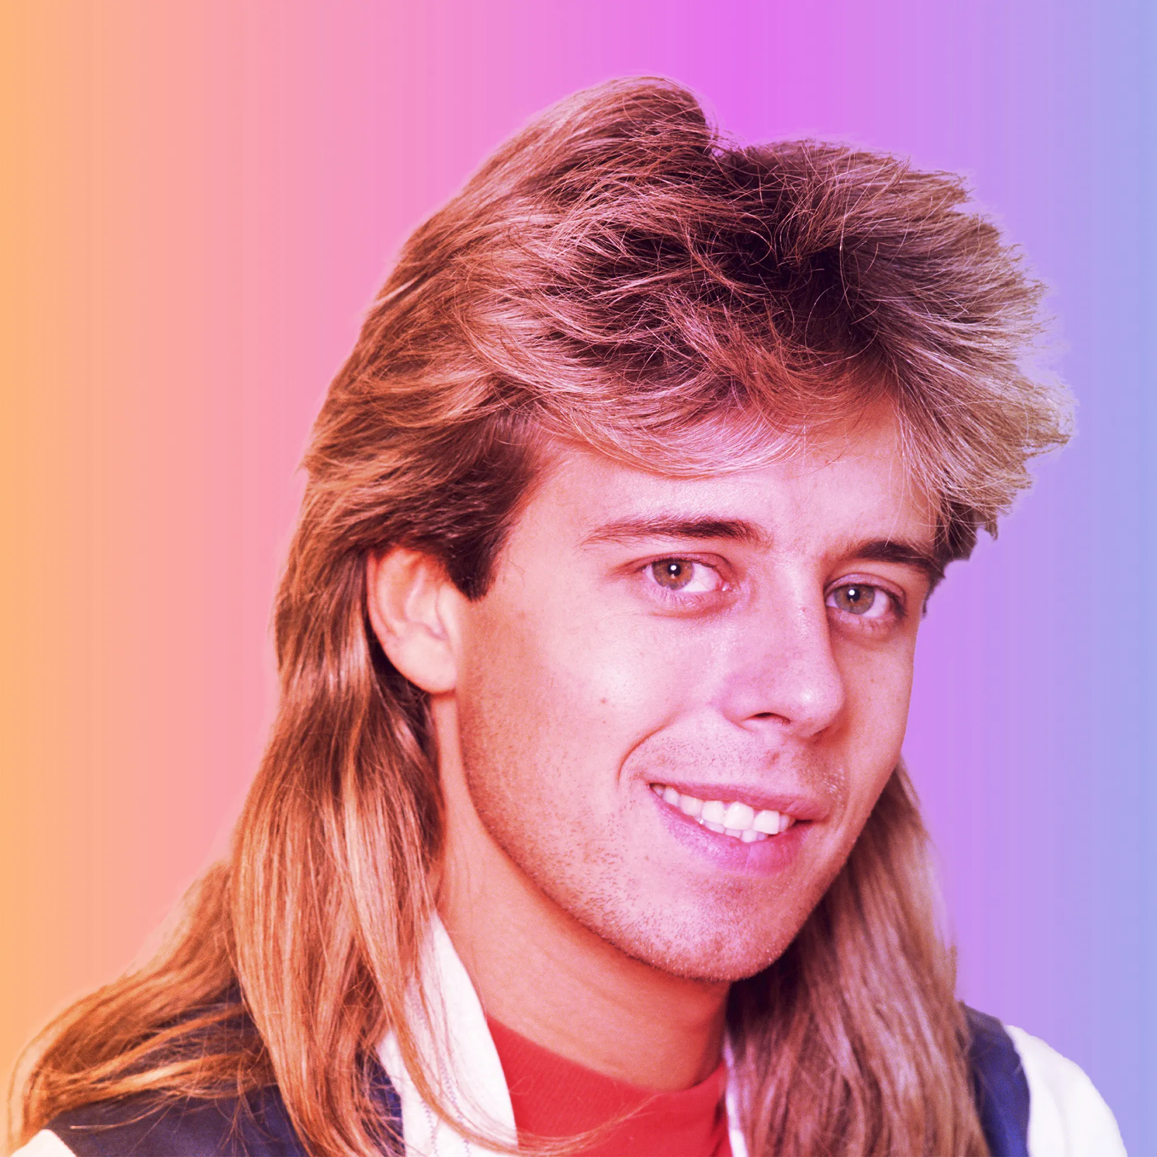
Estilos de cortes de cabello masculino básicos
Corte a cepillo
Se realiza todo con maquinilla.
La zona superior se deja muy corta y totalmente recta a efecto visual, los laterales son totalmente rapados creando un desvanecido
Mullet
Cortes de cabello que dejan el pelo largo
en la zona de atrás de la cabeza, la zona
superior están los cabellos más cortos

Slide 19
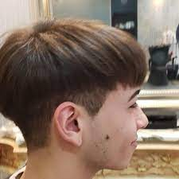
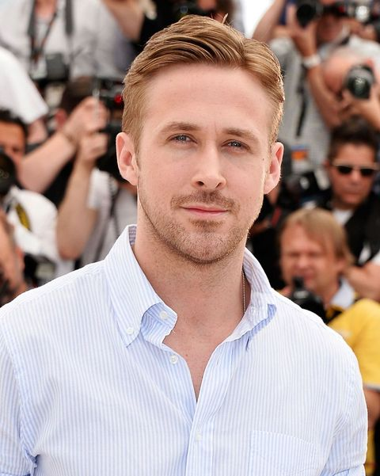
Estilos de cortes de cabello masculino básicos
Corte escalonado
Se caracteriza por tener la zona inferior (laterales y nuca)
en muy corta y la zona superior cabellos son largos
cortados en su caída natural o con un ángulo de proyección bajo
Clásico
La zona superior sera un poco más larga
y toda cortada a la misma altura.
Los laterales serán un poco más cortos
y se degradarán a la altura de la sien.
El cabello se puede peinar hacia atrás o hacia un lado..
Este corte es la base sobre la que se puede realizar cualquier tipo de peinado.

